Slide 1
GitHub 으로 협업 프로젝트!

Slide 2
조장과 조원 역할
조장 1명, 역할 : Github Remote Repository Owner
조원 n명, 역할 :Github Remote Repository Member
조장님이 Repo를 하나 파고,
조원들이 Push 할 수 있는 권한을 부여해서,
함께 개발할 수 있는 저장소를 만든다.

Slide 3
생각해보자.
Public으로 만든 팀 Repository을 만들었다면
누구나 소스코드 읽기 권한이 있을까?
누구나 Push 할 권한이 있을까?
Private으로 만든 팀 Repository을 만들었다면
누구나 소스코드 읽기 권한이 있을까?
누구나 Push 할 권한이 있을까?

Slide 4
팀 프로젝트
Text 문서를 사용하여, 채팅을 한다.
조장님이 chat.txt 파일을 생성, 첫 번째 질문을 적고 push 하기
맴버1 님이 최신 chat.txt 파일로 pull 후, chat.txt 파일에 대답을 적음, 그리고 다음 사람을 위한 질문을 적고 push
맴버2 님이 최신 chat.txt 파일로 pull 후, chat.txt 파일에 대답을 적음, 그리고 다음 사람을 위한 질문을 적고 push
반복 (조장 > 맴버1 >맴버2..n > 조장 > 맴버1 > 맴버2 .. n > 반복)
채팅 내용
질문에 대한 대답을 하고, 다음사람에게 질문 한다.
취미 / 좋아하는 음식 / 운동, 영화, 등 간단히 대답할 수 있는 질문들을 한다.

Slide 5
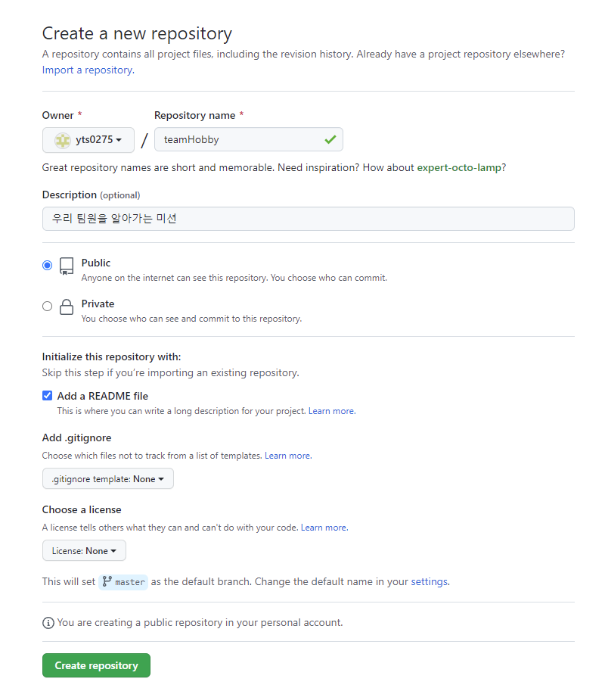
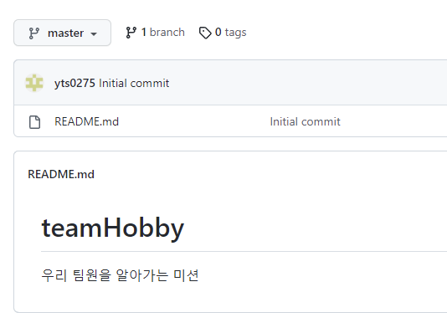
[조장님만 수행] Repository 만들기
Remote Repo name
teamHobby
공개여부
public
Description 내용이 자동으로 readme.md 파일에 적혀진다.

Slide 6
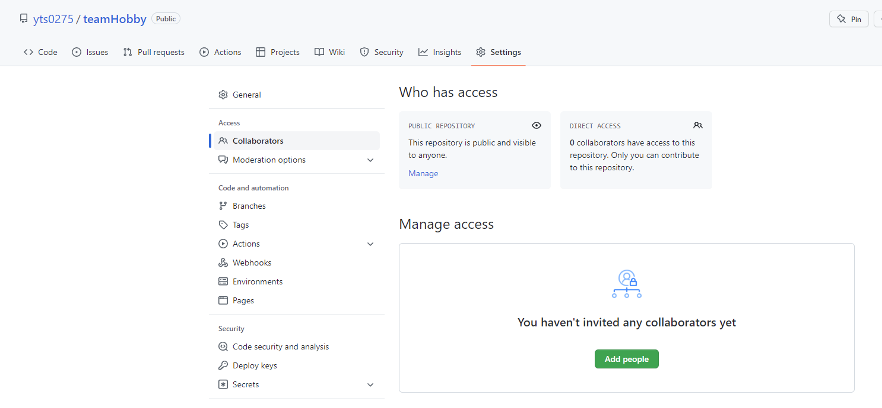
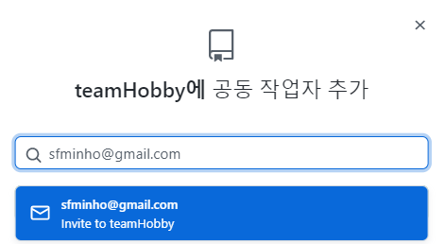
[조장님만 수행] 팀원 초대하기
Settings > Manage access 접속
조원님들은 조장님께 github 아이디 (이메일주소)를 전달주세요.

Slide 7
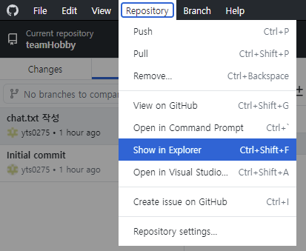
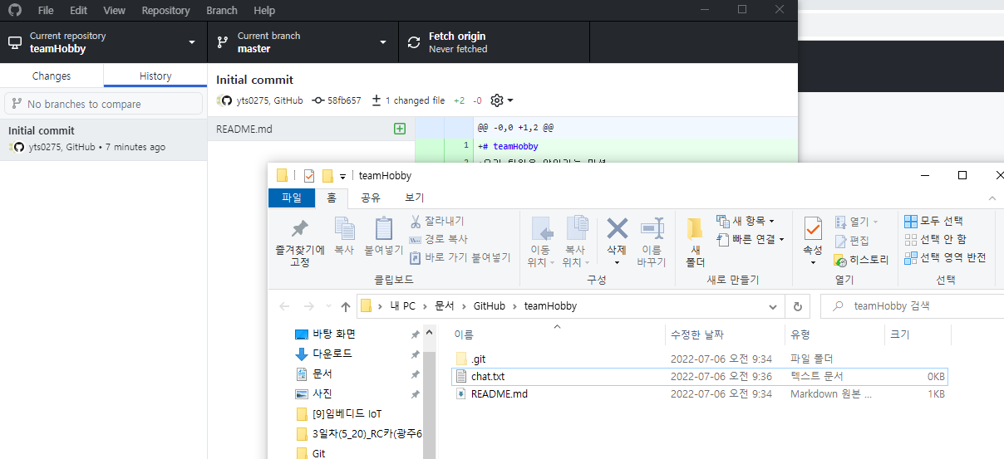
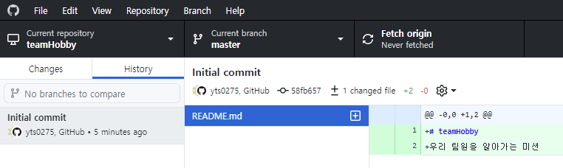
[조장님만 수행] clone 작업폴더
Clone
Show in Explorer 로 폴더 열기
chat.txt 파일 생성

Slide 8
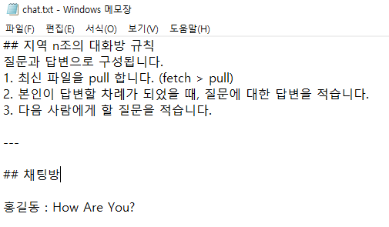
[조장님만 수행] chat.txt 파일 작성
chat.txt 파일을 다음과 같이 작성한다.

Slide 9
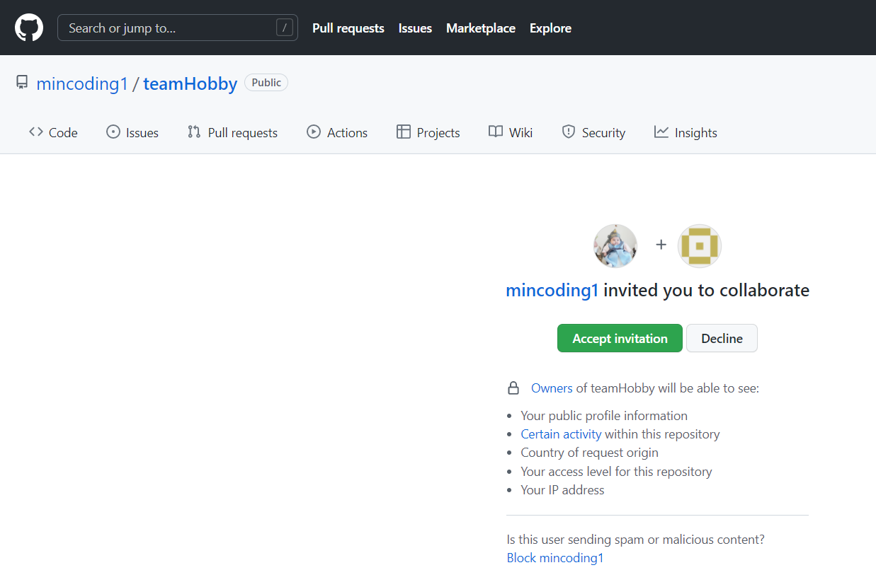
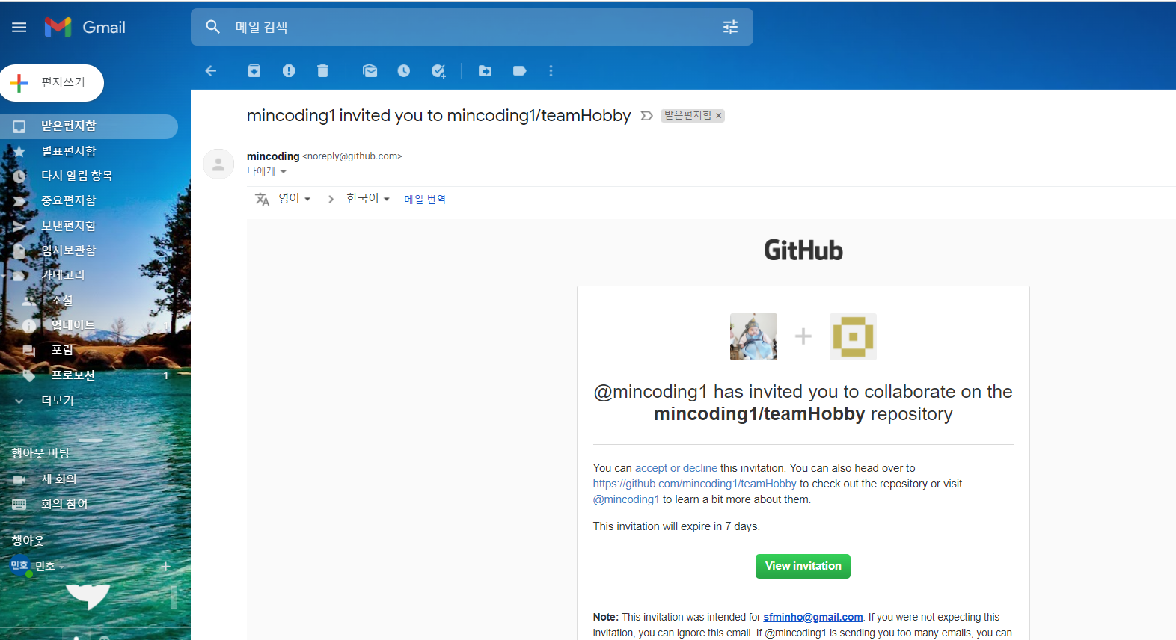
[조원님들 수행] 초대에 승락하기
조원님들은
초대에 승락해주세요.

Slide 10
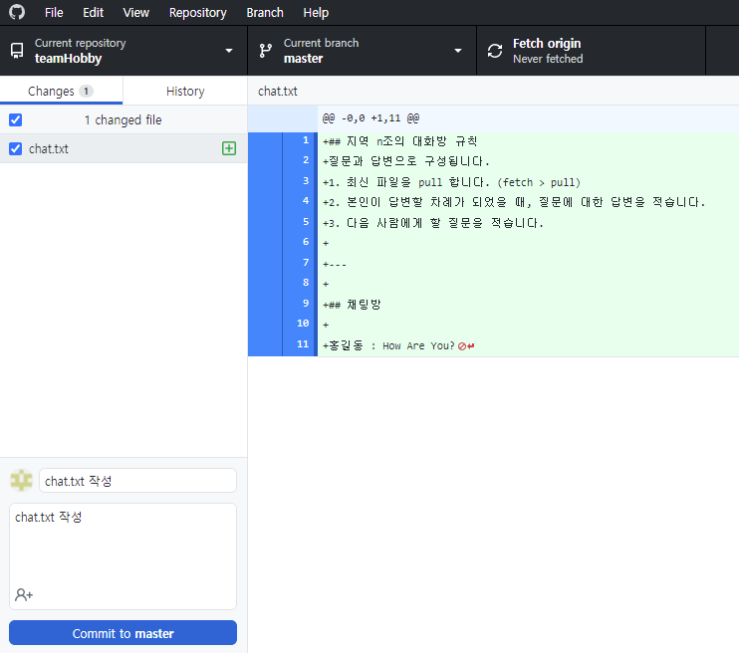
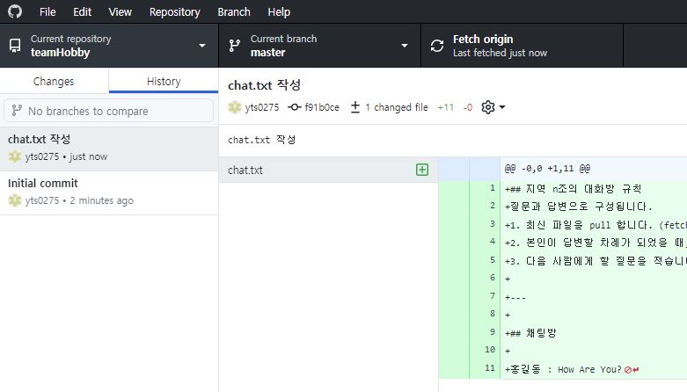
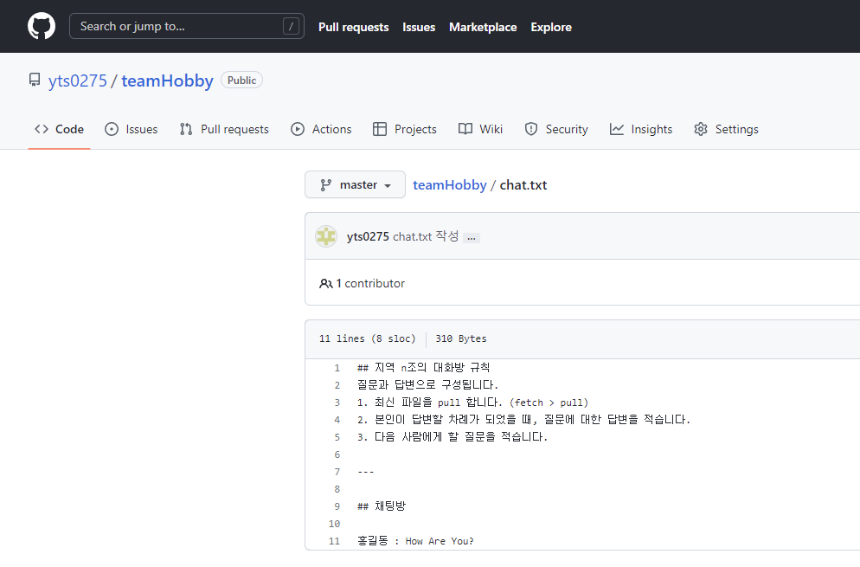
[조장님만 수행] commit 후 push 하기
commit > push > github 결과 확인
github 주소를, 강사님에게 Matermost로 알려준다

Slide 11
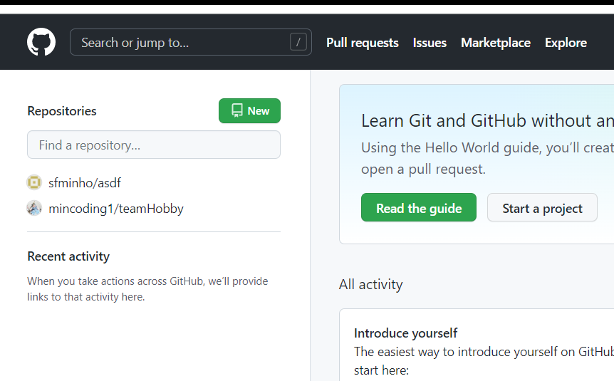
[조원님들 수행] 팀 Repository로 이동
Github 마스코드 클릭
→ 옥토캣(Octocat)
고양이머리 + 문어다리

Slide 12
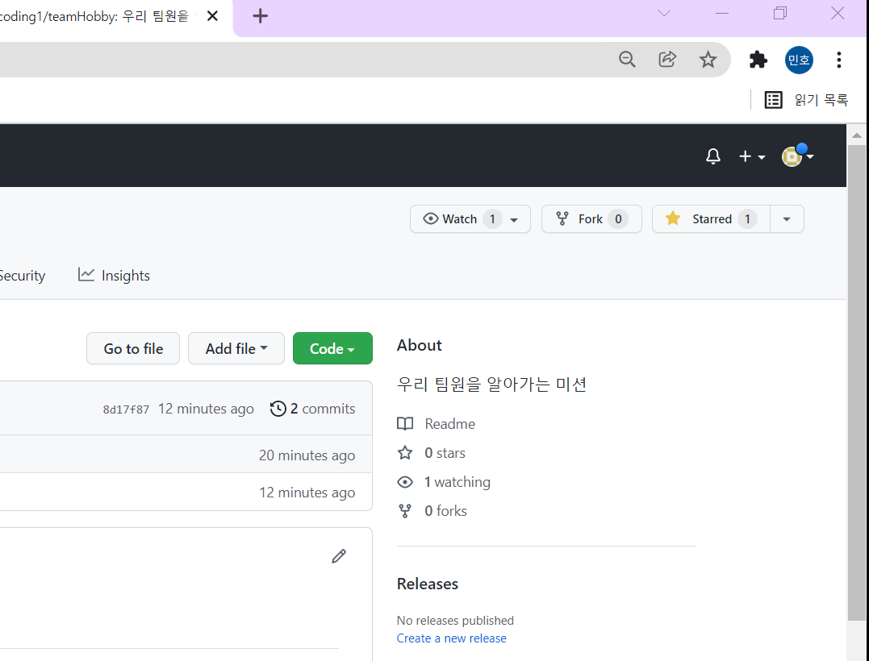
[조원님들 수행] 팀 Repository로 이동
팀 Repo. 오른쪽 최상단,
즐겨찾기로 등록
Star 버튼 클릭

Slide 13
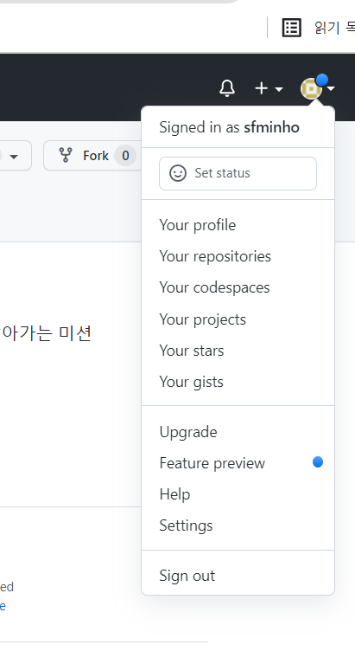
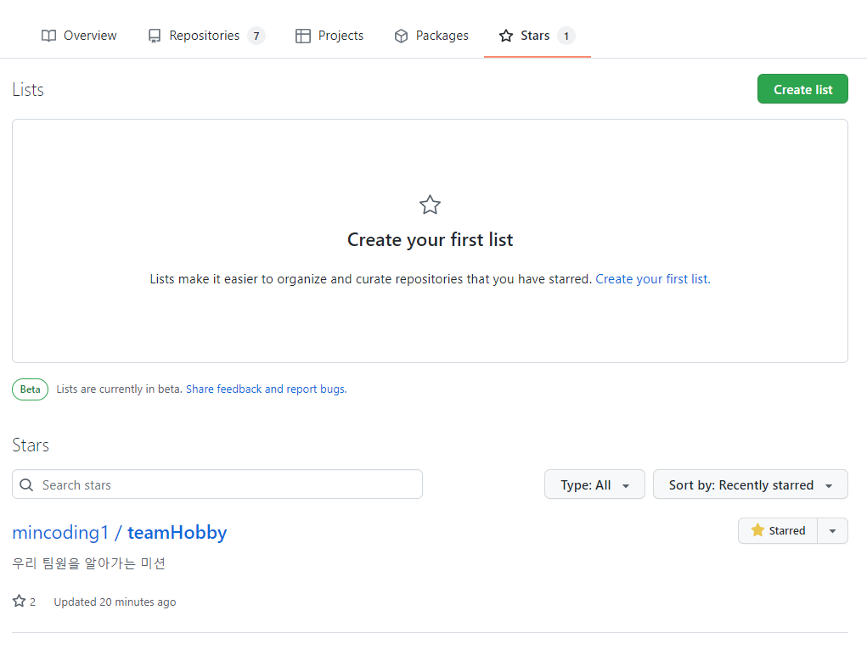
[조원님들 수행] Star 메뉴 확인
Star로 접속하면,
즐겨찾기 되어있는 것을 확인할 수 있다.

Slide 14
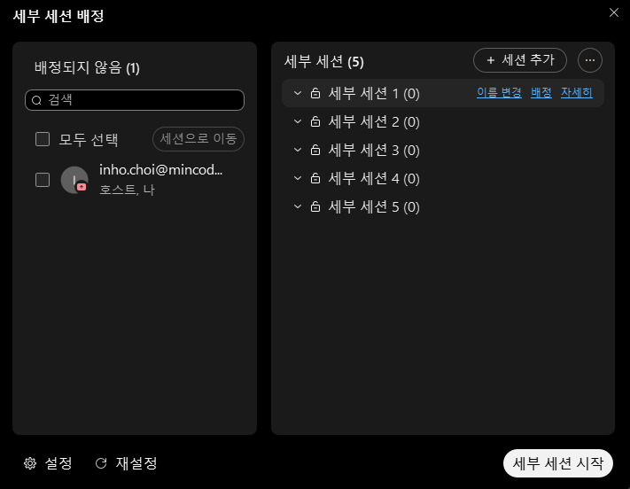
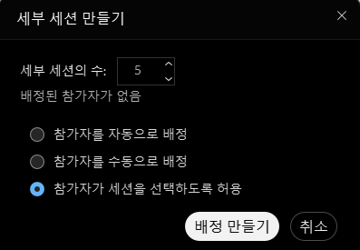
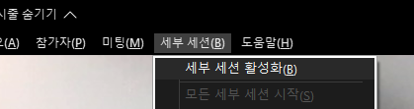
[강사가 팀별 세션을 만듦] 세션 만들기
팀 프로젝트를 위한, 강사가 세션을 만든다.

Slide 15
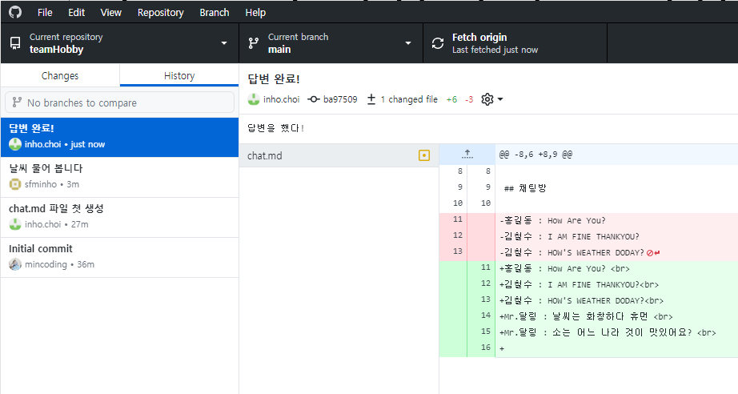
팀별로 채팅 시작
프로젝트 시작
서로 적극적으로 모르는 부분을 물어본다!!!
질문은 적극적으로, 답변을 열심히 도와주자!!

Slide 16
4단계로 되어있는 Git 구조!

Slide 17
그동안 봐왔던 구조
Remote
Repo.
이렇게 3 단계로 생각을 해왔다.
Local
Repo.
작업
폴더

Slide 18
이제, 4단계 구조로 생각하자
Remote
Repo.
실제로 git은
이렇게 4 단계 구조이다!!
Local
Repo.
Staging
Area
작업
폴더

Slide 19
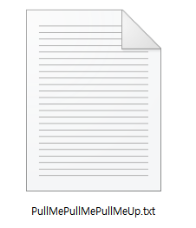
작업폴더에 파일 하나 생성
Remote
Repo.
작업 폴더에
PullMePullMePullMeUp.txt 파일이 존재한다.
Local
Repo.
Staging
Area
작업
폴더

Slide 20
Staging Area
Remote
Repo.
Local Repo에 등록할 파일들을 선택하여
Staging Area에 등록한다.
(쿠팡에서 결제할 상품을 등록하는 장바구니 개념)
Local
Repo.
Staging
Area
add
작업
폴더

Slide 21
GitHub Desktop 에는??
Remote
Repo.
GitHub Desktop 에서는
Staging Area가 생략되었음
CLI 로 Git을 다룰 때는
Staging Area에 직접 add 해주어야 한다.
Local
Repo.
Staging
Area
add
작업
폴더

Slide 22
4 단계 Git 사용방법 살펴보기
기존에는 3 단계로 학습했지만, 이번에 4 단계로 학습해본다.

Slide 23
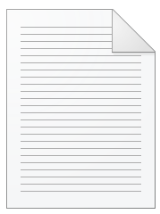
단계 1 : 초기 파일 생성하기
Remote
Repo.
먼저, 작업 폴더에
파일을 두 개 생성한다.
Local
Repo.
Staging
Area
작업
폴더
최신
최신

Slide 24
단계 2 : Staging Area에 올리기
Remote
Repo.
Staging Area 에 파일을 추가하는 것을
add 라고 한다.
Local
Repo.
Staging
Area
최신
최신
add
작업
폴더
최신
최신

Slide 25
단계 3 : Commit 하기
Remote
Repo.
기존에 우리가 하던
Commit
Local
Repo.
최신
최신
Commit
Staging
Area
add
작업
폴더
최신
최신

Slide 26
단계 4 : Push 하기
Remote
Repo.
최신
최신
기존에 우리가 하던
Push
Push
Local
Repo.
Commit
Staging
Area
add
작업
폴더
최신
최신

Slide 27
추가 동작 살펴보기

Slide 28
파일 수정
Remote
Repo.
OLD
OLD
작업 폴더에 있는
파일을 수정함
Push
Local
Repo.
Commit
Staging
Area
add
작업
폴더
수정
최신
최신

Slide 29
add 수행
Remote
Repo.
OLD
OLD
Staging Area 에
최신 파일이 추가됨
Push
Local
Repo.
Commit
Staging
Area
최신
최신
add
작업
폴더
최신
최신

Slide 30
한 번 더 파일 수정
Remote
Repo.
더욱 OLD
더욱 OLD
작업 폴더에 있는
파일을 수정함
Push
Local
Repo.
Commit
Staging
Area
OLD
OLD
add
작업
폴더
한번더수정
더 최신
더 최신

Slide 31
add 수행
Remote
Repo.
더욱 OLD
더욱 OLD
Staging Area 에
가장 최신 파일이 추가됨
Push
Local
Repo.
Commit
Staging
Area
더 최신
더 최신
add
작업
폴더
더 최신
더 최신

Slide 32
commit 수행
Remote
Repo.
더욱 OLD
더욱 OLD
Local Repo. 에 내용 추가 됨
Push
Local
Repo.
더 최신
더 최신
Commit
Staging
Area
add
작업
폴더
더 최신
더 최신

Slide 33
push
Remote
Repo.
더 최신
더 최신
Remote Repo. 에 등록 됨
Push
Local
Repo.
Commit
Staging
Area
add
작업
폴더
더 최신
더 최신

Slide 34
<15 분간 내용을 정리하자!> 곧, Quiz 예정

Slide 35
Git을 잘 이해했는지 확인하는 Quiz!

Slide 36
1번 문제
Remote
Repo.
정답을 비공개 메세지로 보낼 것
이 Commit 대기실의 정확한 이름은 무엇인가?
Local
Repo.
????????????????????
작업
폴더
Notes:
Staging Area

Slide 37
2번 문제
정답을 비공개 메세지로 보낼 것
신규 파일을 준비해서, Remote Repo. 까지 올릴 때 사용하는
명령어의 3개를 적으시오.
(힌트 : 마지막 정답은 Push)
[ ] → [ ] → [ Push ]

Slide 38
ignore 처리란?

Slide 39
내 프로젝트에 이런 파일이 있다면?
ID, PASSWORD 를 메모한 파일
주민등록번호를 메모한 파일
내 셀프 사진들
GItHub Public 에 업로드하면 큰일난다!

Slide 40
ignore 처리란?
GitHub에 업로드 안하고 싶은 파일들을 등록하는 것
내 개인정보
대용량 Library 등
GitHub에 Push가 안되도록
미리 설정을 할. 수. 있. 다

Slide 41
git에서 업로드 할 필요 없는 내용 ignore 하기

Slide 42
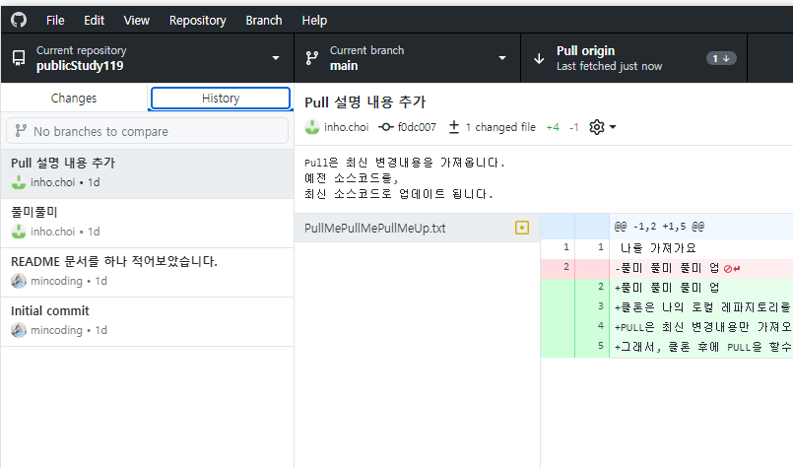
실습할 Repository 준비
이미 생성된
Repoistory 로 준비

Slide 43
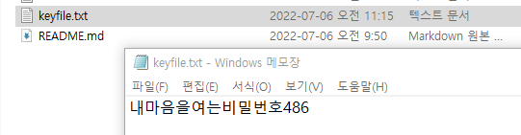
keyfile.txt 파일을 생성한다.

Slide 44
이제, ignore 할 차례
개인정보 파일을
local Repository 에도 업로드가 안되도록 해야한다.
왜냐!?
local Repository 내용들을 push 하면,
그대로 remote Repository 에 저장되기 때문이다.
Commit 안함!!

Slide 45
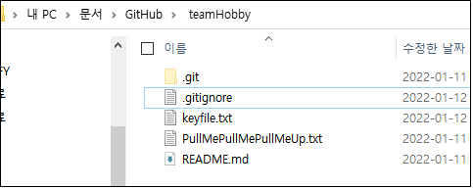
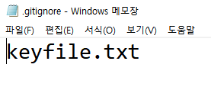
.gitignore 파일에 대해서!
<강사만 진행>
“.gitignore” 라는 파일을
Local Repoistory에 해당되는 작업폴더 안에
만들어두고,
이곳에, 제외시킬 파일 이름들을 적으면 된다.
우리는 이 직접 파일 수정이 아닌,
Github Desktop 에서
gitignore 파일을 수정 할 것이다.

Slide 46
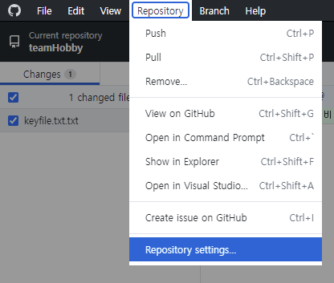
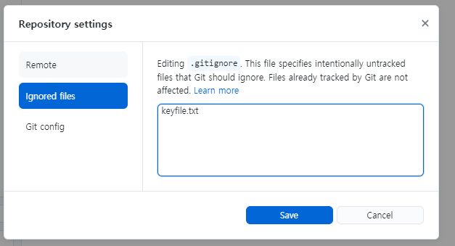
ignore 하러 가기
Save 하면,
.gitignore 파일이 자동 생성된다!

Slide 47
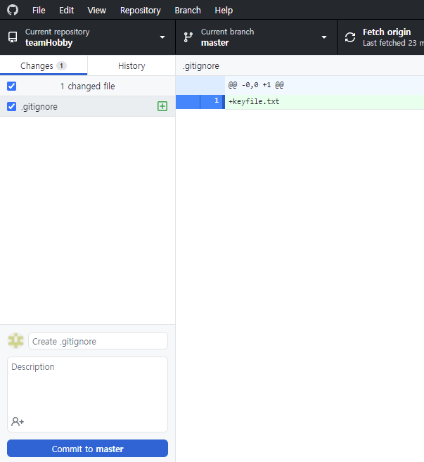
ignore 처리 완료된 화면
자동으로 .gitignore파일이 생성되었기에
Changes 목록에 하나가 추가되었다.
이 파일은 Commit / Push 해도 된다.

Slide 48
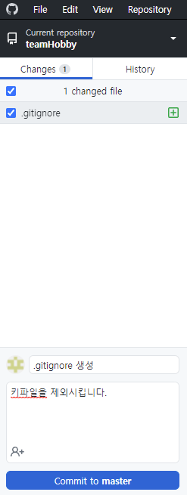
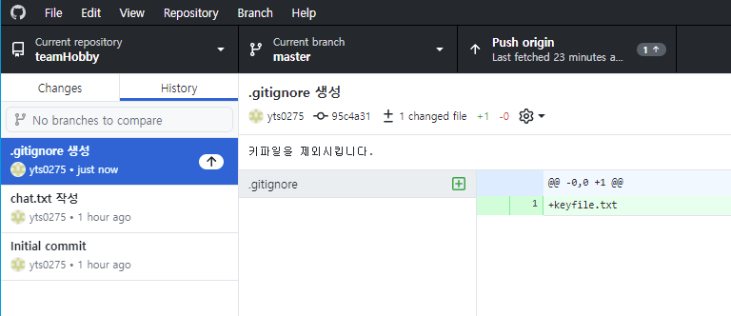
.gitignore 파일 push 하기
.gitignore 파일은 github에 push 해도 된다. <안전하다>
파일 내용이 노출되는 것이 아니기 때문이다.

Slide 49
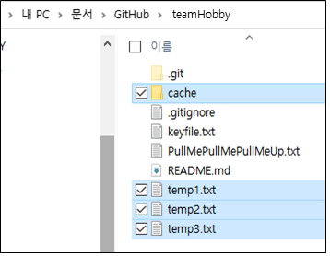
ignore 추가 연습을 위한, 실습 준비
다음과 같이 작업폴더에 파일, 폴더를 준비한다.
temp1.txt 파일 생성
temp2.txt 파일 생성
temp3.txt 파일 생성
cache 폴더 하나 만들기
cache/abc.txt 파일 하나 생성
cache/bts.txt 파일 하나 생성

Slide 50
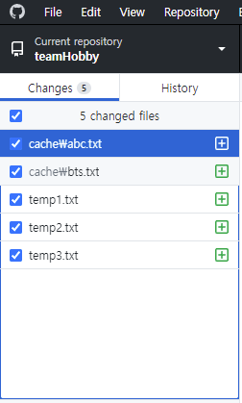
Changes 확인하기
정상적으로 추적이 잘 된다.

Slide 51
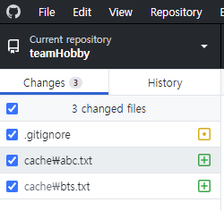
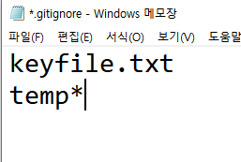
한꺼번에 ignore하기
.gitignore 파일에 다음과 같이 적자.
temp*
temp로 시작하는 모든 파일들을 ignore한다.
결과확인
temp로 시작되는 모든
파일들이 추적에서 사라졌다.

Slide 52
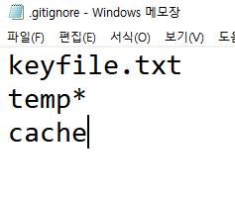
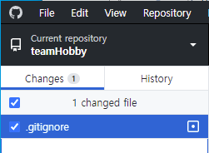
폴더도 ignore 하기
폴더 이름을 적으면 된다.
깔끔해졌다.

